Slide 1
电路理论
华中科技大学电气与电子工程学院
何仁平
2020年9月

Slide 2
第三章 电路方程
华中科技大学电气与电子工程学院
2020年9月

Slide 3
目 录
3.1 支路电流法
3.2 节点分析法
3.3 回路分析法

Slide 4
第三章 线性网络的分析方法
♦ 重点：
掌握支路电流法
重点掌握节点（电压）分析法
重点掌握回路（电流）分析法

Slide 5
目的：找出一般(对任何线性电路均适用)的求解线性网络的
系统方法(易于计算机编程序求解) 。
对象：含独立源、受控源的电阻网络的直流稳态解。
应用：主要用于复杂的线性电路的求解。
元件特性(约束)
(对电阻电路，即欧姆定律)
基础：
电路性质
相互独立
结构—KCL，KVL
特点：不改变电路的结构，直接根据已知电路列写方程。
复杂电路的分析法就是根据KCL、KVL及元件电压和电流关系列方程、解方程。根据列方程时所选变量的不同可分为支路法、节点分析法和回路分析法。

Slide 6
对于简单电路，通过串、并联关系即可求解。如：
R
R
R
+
E
2R
2R
2R
2R
-
+
E
2R
-

Slide 7
对于复杂电路（如下图）仅通过串、并联无法求解，必须经过一定的解题方法，才能算出结果。
如：
I₂
I₁
I₆
R₁
R₂
R₆
R₄
R₅
I₄
I₅
+
I₃
_
E₄
+
-
R₃
E₃

Slide 8
3.1 支路电流法 (branch current method )
未知数：各支路电流。
解题思路：根据KCL、KVL定律，列节点电流和回路电压方程，然后联立求解。

Slide 9
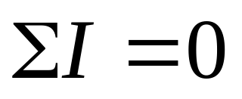

例1
解题步骤：
I₂
1. 对每一支路假设一未
知电流（I₁--I₆）
I₁
I₆
R₁
R₂
R₆
2. 列电流方程
R₄
R₅
对每个节点有
+
I₅
I₃
I₄
E₄
_
3. 列电压方程
+
-
对每个回路有
R₃
E₃
节点数 N=4
支路数 B=6
4. 解联立方程组

Slide 10
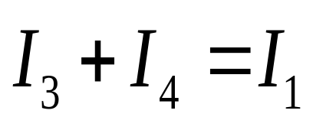
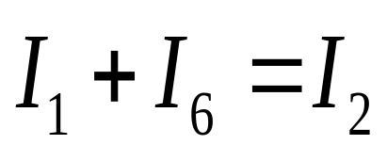
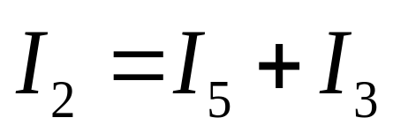
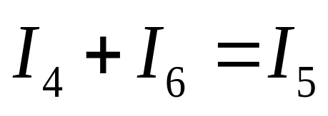
b
I₂
列电流方程
节点a：
I₁
I₆
R₁
R₂
c
节点b：
a
R₆
R₄
R₅
节点c：
+
I₅
I₃
I₄
E₄
_
节点d：
d
-
（取其中三个方程）
+
R₃
E₃
对有n个节点的电路，可以证明：独立节点数目恰为(n–1)个。
节点数 N=4
支路数 B=6

Slide 11
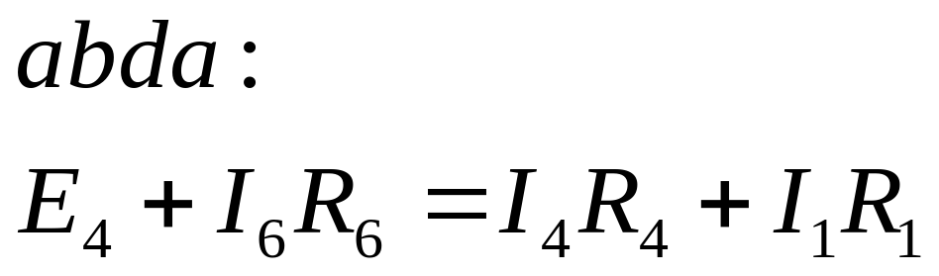
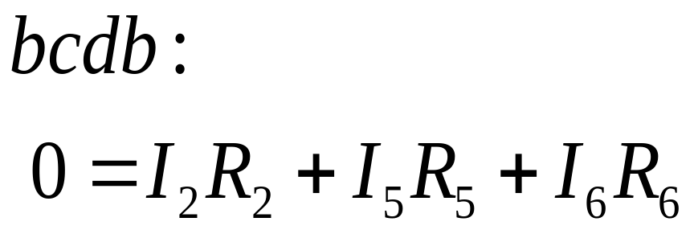
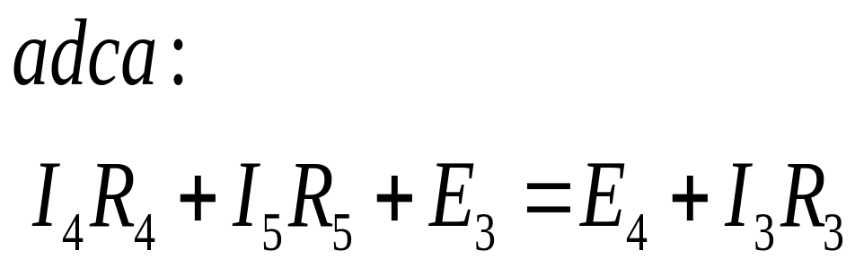
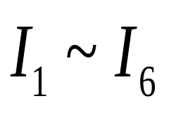
b
列电压方程
I₂
I₁
I₆
R₁
R₂
a
R₆
c
R₄
R₅
+
I₅
I₃
I₄
E₄
_
d
+
-
R₃
E₃
电压、电流方程联立求得：

Slide 12
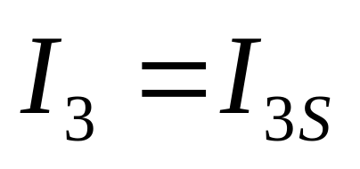
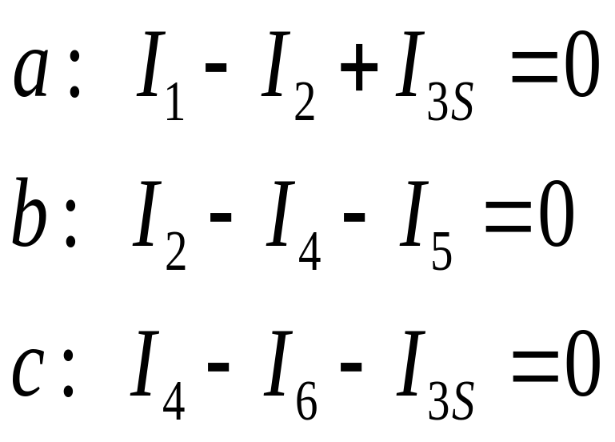
支路中含有理想电流源的情况
例2
a
I₃
支路电流未知数少一个：I₃已知
I₁
I₂
R₂
U_{x}
I_{3s}
是否能少列
一个方程?
R₁
R₄
c
b
电流方程
E
+
I₄
I₅
I₆
_
R₅
d
N=4 B=6

Slide 13
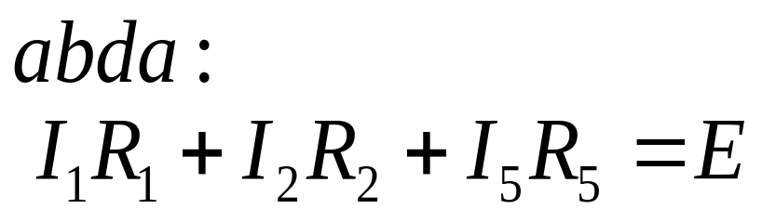


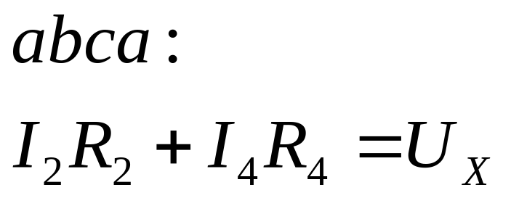
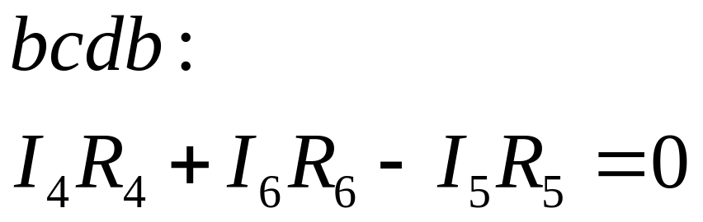
I₁
a
电压方程：
I₂
R₂
R₁
U_{x}
R₄
I_{3s}
c
b
E
+
I₄
I₅
I₆
_
R₅
d
N=4 B=6
结果：5个电流未知数 + 一个电压未知数 = 6个未知数
由6个方程求解。

Slide 14
例3
U_{S1}=130V, U_{S2}=117V, R₁=1Ω, R₂=0.6Ω, R₃=24Ω.
a
I₁
I₂
I₃
求各支路电流及电压源各自发出的功率。
R₁
R₂
1
+
2
R₃
+
U_{S1}
U_{S2}
–
–
b
解
(1) n–1=1个KCL方程：
节点a：–I₁–I₂+I₃=0
(2) b–( n–1)=2个KVL方程：
∑U=∑U_{S}
R₁I₁–R₂I₂=U_{S1}–U_{S2}
I₁–0.6I₂=130–117=13
R₂I₂+R₃I₃= U_{S2}
0.6I₂+24I₃= 117

Slide 15
(3) 联立求解
a
–I₁–I₂+I₃=0
I₁
I₂
I₃
I₁=10 A
R₁
R₂
I₁–0.6I₂=130–117=13
I₂= –5 A
+
R₃
+
0.6I₂+24I₃= 117
I₃= 5 A
U_{S1}
U_{S2}
–
–
(4) 功率分析
b
P_{U S1}=-U_{S1}I₁=-130×10=-1300 W
P_{发}=715 W
P_{U S2}=-U_{S2}I₂=-117×(–5)=585 W
验证功率守恒：
P_{发}= P_{吸}
P_{R 1}=R₁I₁²=100 W
P_{R 2}=R₂I₂²=15 W
P_{吸}=715 W
P_{R 3}=R₃I₃²=600 W

Slide 16
例4
列写如图电路的支路电流方程(含理想电流源支路)。
R₃
i₃
i₅
a
b
b=5, n=3
i₁
i₂
i₄
+
R₁
解
KCL方程：
R₂
R₄
u
i_{S}
+
- i₁- i₂ + i₃ = 0 (1)
- i₃+ i₄ - i₅ = 0 (2)
u_{S}
–
–
c
KVL方程：
* 理想电流源的处理：由于i₅ = i_{S}，所以在选择独立回路时，可不选含此支路的回路。
对此例，可不选回路3，即去掉方程(5)，而只列(1)~(4)及(6)。
R₁ i₁-R₂i₂ = u_{S} (3)
R₂ i₂+R₃i₃ + R₄ i₄ = 0 (4)
- R₄ i₄+u = 0 (5)
i₅ = i_{S} (6)

Slide 17
支路电流法小结
解题步骤
结论与引申
对每一支路假设
一未知电流
1. 电流正方向可任意假设。
1
2. 原则上，有B个支路就设B个未知数。
（理想电流源支路除外）
列电流方程：
若电路有N个节点，
2
I₁
I₂
I₃
对每个节点有
则可以列出 节点方程。
(N-1)
1. 未知数=B，
已有(N-1)个节点方程，
列电压方程：
需补足 B -（N -1）个方程。
3
对每个回路有
2. 独立回路的选择：
#1
#2
#3
一般按网孔选择
4
解联立方程组
根据未知数的正负决定电流的实际方向。

Slide 18
支路电流法的优缺点
优点：支路电流法是电路分析中最基本的方法之一。只要根据KCL、KVL定律、欧姆定律列方程，就能得出结果。
缺点：电路中支路数多时，所需方程的个数较多，求解不方便。
a
支路数 B=4
须列4个方程式
b

Slide 19
3. 2 节点电压法 (node voltage method)
基本思想 (思考)：
能不能找到一组变量，使之自动满足 KVL，从而就不必列写KVL方程，减少联立方程的个数？
KVL恰说明了电位的单值性。如果选节点电压为未知量，则KVL自动满足，就无需列写KVL 方程。当以节点电压为未知量列电路方程、求出节点电压后，便可方便地得到各支路电压、电流。

Slide 20
任意选择参考点：其它节点与参考点的电压差即是节点电压(位)，方向为从独立节点指向参考节点。
u_{A}
u_{A}-u_{B}
u_{B}
(u_{A}-u_{B})+u_{B}-u_{A}=0
KVL自动满足
节点电压法：以节点电压为未知量列写电路方程分析电路的方法。
可见，节点电压法的独立方程数为(n-1)个。与支路电流法相比，方程数可减少b-( n-1）个。

Slide 21
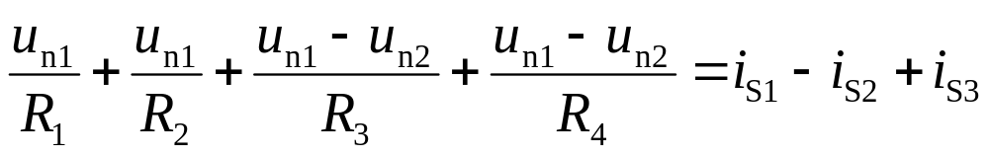
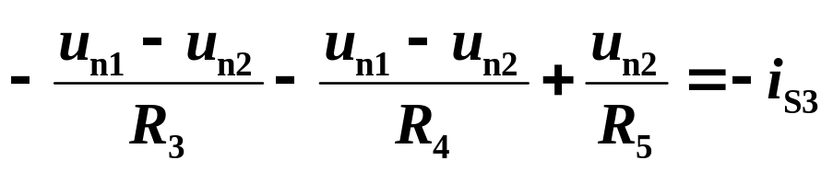
举例说明：
i_{S3}
(1) 选定参考节点，标明其余n-1个独立节点的电压
u_{n1}
u_{n2}
1
i₃
R₃
2
i₁
i₂
i₅
(2) 列KCL方程：
i_{S1}
i_{S2}
i₄
R₁
R₄
R₅
∑ i_{R出}=∑ i_{S入}
R₂
i₁+i₂+i₃+i₄=i_{S1}-i_{S2}+i_{S3}
0
-i₃-i₄+i₅=-i_{S3}
代入支路特性（将支路电流用节点电压表示）：

Slide 22
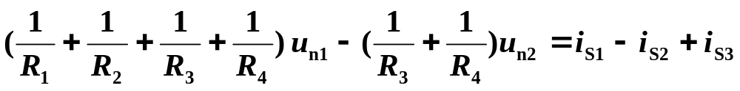
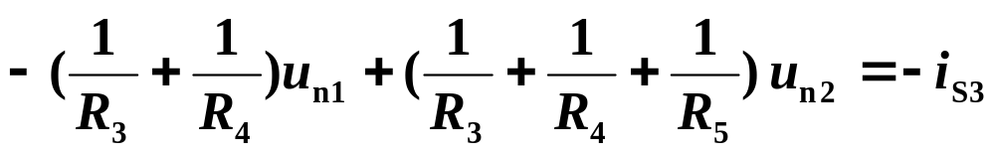
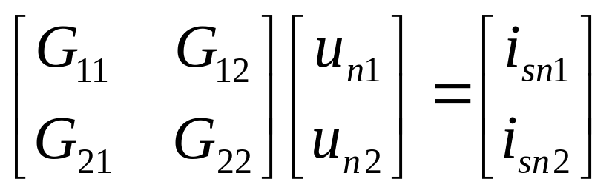
整理，得
令 G_{k}=1/R_{k}，k=1, 2, 3, 4, 5
G₁₁u_{n1}+G₁₂u_{n2} = i_{Sn1}
标准形式的节点电压方程。
G₂₁u_{n1}+G₂₂u_{n2} = i_{Sn2}
矩阵标准形式

Slide 23
其中
G₁₁=G₁+G₂+G₃+G₄—节点1的自电导，等于接在节点1上所有支路的电导之和。
G₂₂=G₃+G₄+G₅ — 节点2的自电导，等于接在节点2上所有支路的电导之和。
G₁₂= G₂₁ =-(G₃+G₄)—节点1与节点2之间的互电导，等于接在节点1与节点2之间的所有支路的电导之和，并冠以负号。
* 自电导总为正，互电导总为负。
i_{Sn1}=i_{S1}-i_{S2}+i_{S3}—流入节点1的电流源电流的代数和。
i_{Sn2}=-i_{S3} —流入节点2的电流源电流的代数和。
* 流入节点取正号，流出取负号。

Slide 24
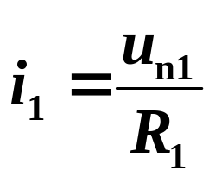
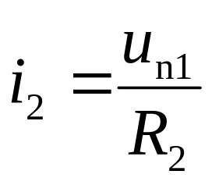
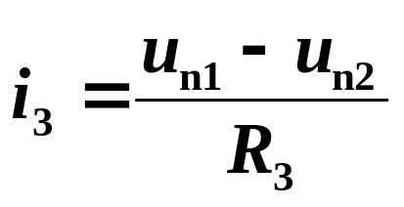
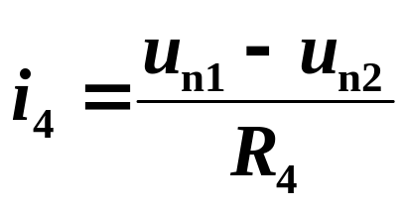
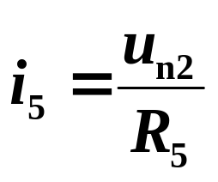
由节点电压方程求得各支路电压后，各支路电流可用节点电压表示：
i_{S3}
u_{n1}
u_{n2}
1
i₃
R₃
2
i₁
i₂
i₅
i_{S1}
i_{S2}
i₄
R₁
R₄
R₅
R₂
0

Slide 25
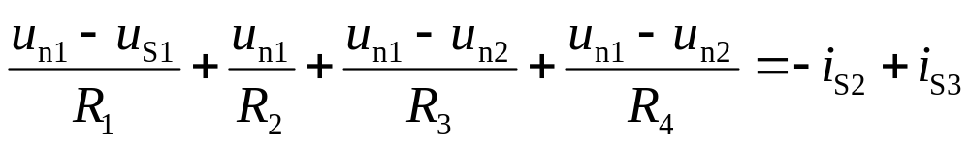
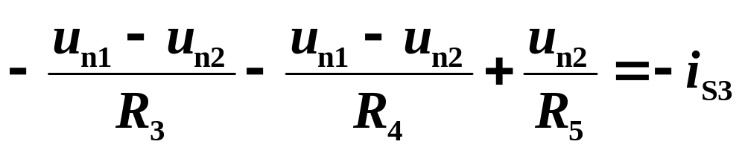
若电路中含电压源与电阻串联的支路：
i_{S3}
i₁
u_{n1}
u_{n2}
1
i₃
R₃
2
+
R₁
i₂
i₅
u_{S1}
i_{S2}
i₄
R₄
R₅
-
R₂
0
u_{S1}
整理，并记G_{k}=1/R_{k}，得
等效电流源
(G₁+G₂+G₃+G₄)u_{n1}-(G₃+G₄) u_{n2} = G₁ u_{S1} -i_{S2}+i_{S3}
-(G₃+G₄) u_{n1} + (G₃+G₄ + G₅)u_{n2}= -i_{S3}

Slide 26
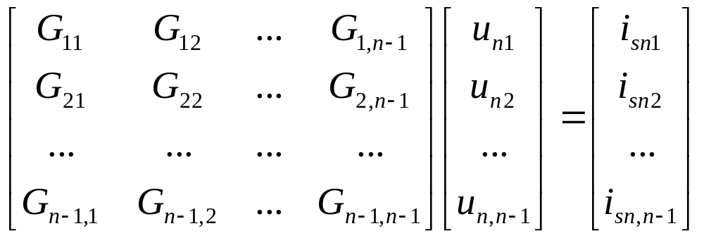
G₁₁u_{n1}+G₁₂u_{n2}+…+G_{1,n-1}u_{n,n-1}=i_{Sn1}
G₂₁u_{n1}+G₂₂u_{n2}+…+G_{2,n-1}u_{n,n-1}=i_{Sn2}
一般情况：
……
G_{n-1,1}u_{n1}+G_{n-1,2}u_{n2}+…+G_{n-1,n}u_{n,n-1}=i_{Sn,n-1}
对应的矩阵如下

Slide 27
其中
G_{ii} —自电导，等于接在节点i上所有支路的电导之和(包括电压源与电阻串联支路)。总为正。
G_{ij} = G_{ji}—互电导，等于接在节点i与节点j之间的所支路的电导之和，并冠以负号。
i_{Sni} — 流入节点i的所有电流源电流的代数和(包括由电压源与电阻串联支路等效的电流源)。
* 当电路含受控源时，系数矩阵一般不再为对称阵。且有些结论也将不再成立。

Slide 28
节点法的一般步骤：
(1) 选定参考节点，标定n-1个独立节点；
(2) 对n-1个独立节点，以节点电压为未知量，列写其KCL方程；
(3) 求解上述方程，得到n-1个节点电压；
(4) 求各支路电流(用节点电压表示)；
(5) 其它分析。

Slide 29
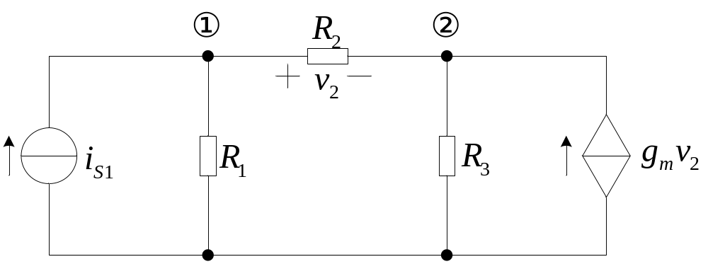
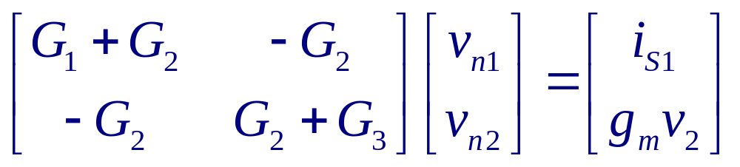
例1
试列出右图所示电路的节点方程。
解 图示电路含有受控电源，应用视察法列写节点方程，可先将受控电源当作独立电源处理，然后用节点电压来表示受控电源的控制量。电路方程为
用节点电压表示受控源的控制变量： v₂ = v_{n1}-v_{n2}

Slide 30
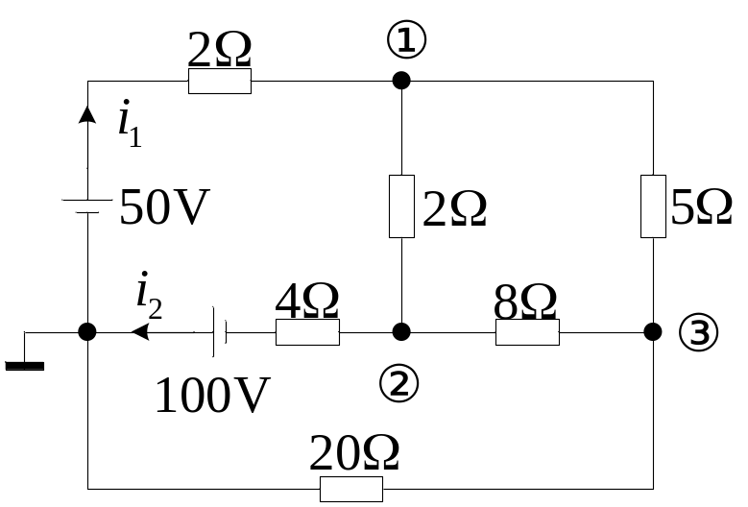
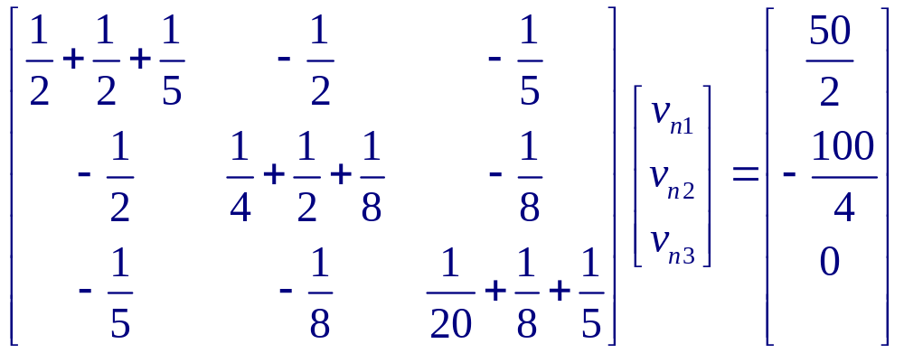
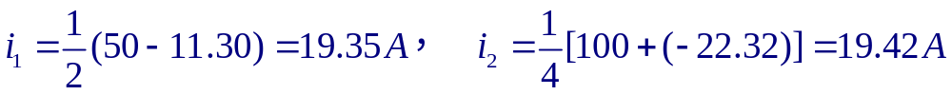
例2
应用节点分析法确定右图所示电路中由电源流出的电流。
解 用视察法列出所示电路的节点方程为
解方程组得
v_{n1} = 11.30 V
v_{n2} = -22.32 V
由电源流出的电流为

Slide 31
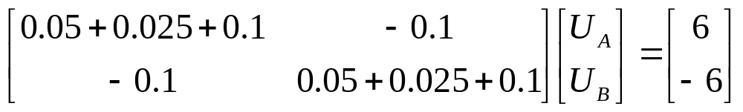
例3
用节点法求各支路电流。
I₁
20kΩ
U_{A}
10kΩ
U_{B}
40kΩ
I₃
I₄
I₂
I₅
-
+
240V
120V
40kΩ
20kΩ
-
+
(1) 列节点电压方程：
* 也可先进行电源变换。
(2) 解方程，得：
U_{A}=21.8V， U_{B}=-21.82V
(3) 各支路电流：
I₁=(120-U_{A})/20k= 4.91mA
I₂= (U_{A}- U_{B})/10k= 4.36mA
I₃=(U_{B} +240)/40k= 5.45mA
I₄= U_{A} /40k=0.546mA
I₅= U_{B} /20k=-1.09mA

Slide 32
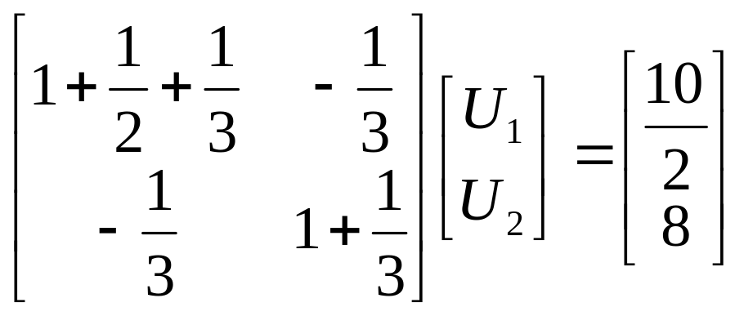
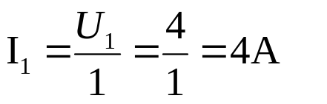


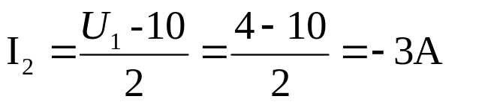
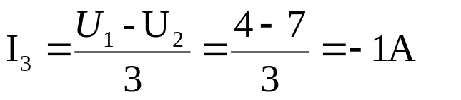
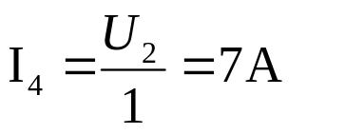
例4
试用节点电压法求电路中各支路电流。
1
I₃
3Ω
2
解：
选节点③为参考节点。
I₂
I₄
I₁
8A
2Ω
应用节点法列出节点方程：
1Ω
1Ω
+
10V
_
3

Slide 33
例5
试列写下图含理想电压源电路的节点电压方程。
方法1:以电压源电流为变量，增加一个节点电压与电压源间的关系
I
1
(G₁+G₂)U₁-G₁U₂ =I
G₁
G₂
+
G₃
-G₁U₁+(G₁ +G₃ + G₄)U₂-G₄U₃ =0
Us
2
-G₄U₂+(G₄+G₅)U₃ = -I
_
G₄
G₅
U₁-U₃ = U_{S}
3
方法2： 选择合适的参考点
1
U₁= U_{S}
G₁
G₂
+
G₃
-G₁U₁+(G₁+G₃+G₄)U₂- G₃U₃ =0
Us
2
3
_
G₄
G₅
-G₂U₁-G₃U₂+(G₂+G₃+G₅)U₃=0

Slide 34

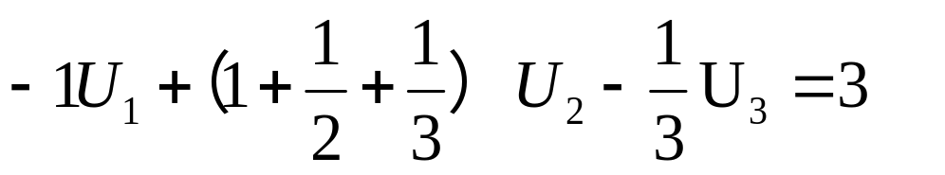
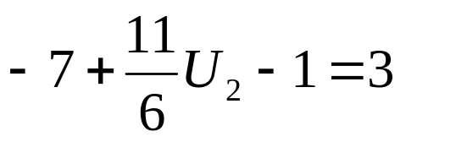

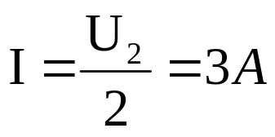

例6
试求电路中电流 I 和电压U_{ab}。
4Ω
解：
2
_
可选节点④为参考节点，则：
9V
1Ω
b
+
3Ω
a
1
3
+
+
7V
2Ω
3V
只需对节点②列写电压方程
_
_
4
I

Slide 35
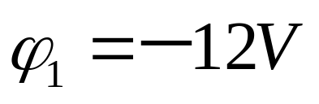
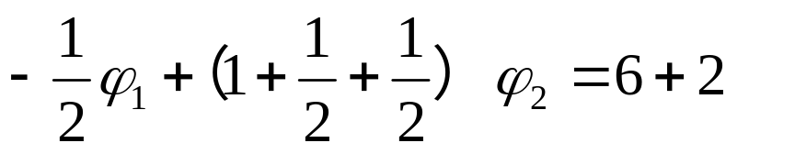
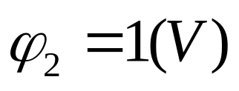
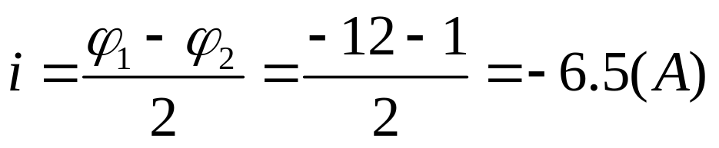
例7
电路如图，试用节点电压法求电流 i 。
1
2Ω
2
2Ω
i
_
6A
+
2Ω
12V
1Ω
4V
_
+
解：
求i只需求出φ₁和φ₂ 。
而：
只需对节点②列写电压方程

Slide 36
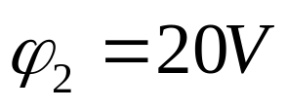
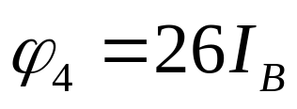
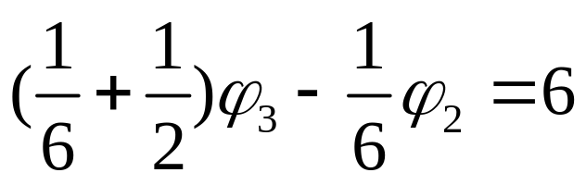
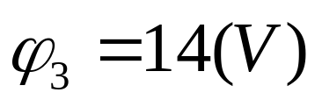
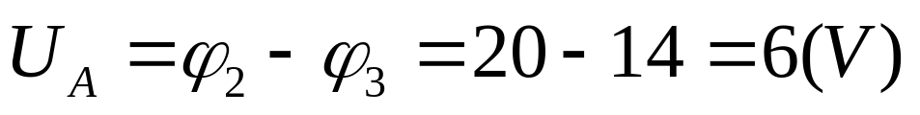
例8
求图中电压U_{A} 。
解：
选节点⑤为参考节点，则：
6A
2
_
对节点③列写电压方程
1
I_{B}
4Ω
+
U_{A}
3
+
6Ω
2U_{A}
3Ω
20V
2Ω
_
_
4
+
5
26I_{B}

Slide 37










例9
求电流I
解：1. 选3为参考节点
①
②
2. 列节点方程
③

Slide 38



①
②
③
3. 求电流

Slide 39
























例10
1
求图中独立源的功率 。
解：
选节点⑤为参考节点：
5
节点1
3
4
选择封闭面
2
解出：

Slide 40
3. 3 回路分析法
基本思想：
为减少未知量(方程)的个数，可以假想每个回路中有一个回路电流。若回路电流已求得，则各支路电流可用回路电流线性组合表示。这样即可求得电路的解。
a
b=3，n=2。独立回路为l=b-(n-1)=2。选图示的两个独立回路，回路电流分别为i_{l1}、 i_{l2}。支路电流i₁= i_{l1}，i₂= i_{l2}- i_{l1}， i₃= i_{l2}。
i₁
i₂
i₃
R₁
R₂
i_{l1}
+
i_{l2}
R₃
+
u_{S1}
u_{S2}
–
–
b
回路电流是在独立回路中闭合的，对每个相关节点均流进一次，流出一次，所以KCL自动满足。若以回路电流为未知量列方程来求解电路，只需对独立回路列写KVL方程。

Slide 41


回路电流法：以回路电流为未知量列写电路方程分析电路的方法。
可见，回路电流法的独立方程数为b-(n-1)。与支路电流法相比，方程数可减少n-1个。
a
回路1：R₁ i_{l1}+R₂(i_{l1}- i_{l2})-u_{S1}+u_{S2}=0
i₁
i₂
i₃
R₁
R₂
回路2：R₂(i_{l2}- i_{l1})+ R₃ i_{l2} -u_{S2}=0
+
R₃
+
u_{S1}
u_{S2}
电压与回路绕行方向一致时取“+”；否则取“-”。
–
–
b
整理得，
(R₁+ R₂) i_{l1}-R₂i_{l2}=u_{S1}-u_{S2}
- R₂i_{l1}+ (R₂ +R₃) i_{l2} =u_{S2}

Slide 42

a
i₁
(R₁+ R₂) i_{l1}-R₂i_{l2}=u_{S1}-u_{S2}
i₂
i₃
R₁
R₂
- R₂i_{l1}+ (R₂ +R₃) i_{l2} =u_{S2}
+
R₃
+
u_{S1}
u_{S2}
–
–
b
R₁₁=R₁+R₂ ——回路1的自电阻。等于回路1中所有电阻之和。
R₂₂=R₂+R₃ —— 回路2的自电阻。等于回路2中所有电阻之和。
自电阻总为正。

Slide 43
a
(R₁+ R₂) i_{l1}-R₂i_{l2}=u_{S1}-u_{S2}
i₁
i₂
i₃
R₁
R₂
- R₂i_{l1}+ (R₂ +R₃) i_{l2} =u_{S2}
+
R₃
+
u_{S1}
u_{S2}
–
–
b
R₁₂= R₂₁= –R₂ — 回路1、回路2之间的互电阻。
当两个回路电流流过相关支路方向相同时，互电阻取正号；否则为负号。
u_{l1}= u_{S1}-u_{S2} — 回路1中所有电压源电压的代数和。
u_{l2}= u_{S2} — 回路2中所有电压源电压的代数和。
当电压源电压方向与该回路方向一致时，取负号；反之取正号。

Slide 44

由此得标准形式的方程：
R₁₁i_{l1}+R₁₂i_{l2}=u_{Sl1}
R₂₁i_{l1}+R₂₂i_{l2}=u_{Sl2}
一般情况，对于具有 l=b-(n-1) 个回路的电路，有
R₁₁i_{l1}+R₁₂i_{l2}+ …+R_{1l} i_{ll}=u_{Sl1}
R₂₁i_{l1}+R₂₂i_{l2}+ …+R_{2l} i_{ll}=u_{Sl2}
…
R_{l1}i_{l1}+R_{l2}i_{l2}+ …+R_{ll} i_{ll}=u_{Sll}

Slide 45
矩阵如下：
其中
R_{kk}:自电阻(为正) ，k=1,2,…,l ( ∵绕行方向取参考方向)。
+ : 流过互阻两个回路电流方向相同
R_{jk}:互电阻
- : 流过互阻两个回路电流方向相反
0 : 无关
这样，我们可以按照所归纳的规律，直接列写出任意电路
的回路方程，故又称为观察法。

Slide 46
回路法的一般步骤：
(1) 选定l=b-(n-1)个独立回路，并确定其绕行方向；
(2) 对l个独立回路，以回路电流为未知量，列写其KVL方程；
(3) 求解上述方程，得到l个回路电流；
(4) 求各支路电流(用回路电流表示)；
(5) 其它分析。
网孔电流法：对平面电路，若以网孔为独立回路，此时回路电流也称为网孔电流，对应的分析方法称为网孔电流法。

Slide 47


例1
试用网孔分析法求图示网络中通过R的电流i_{R}
解 用视察法可得网孔矩阵方程
解得 i_{R}= I₂= - 4880/5104 = - 0.956A

Slide 48
例2
用回路法求各支路电流。
I₁
I₂
I₃
I₄
R₁
I_{a}
R₂
I_{b}
I_{c}
R₄
+
+
R₃
+
U_{S1}
U_{S2}
U_{S4}
_
_
_
解：
(1) 设独立回路电流(顺时针)
(2) 列 KVL 方程
(R₁+R₂)I_{a} -R₂I_{b} = U_{S1}- U_{S2}
-R₂I_{a} + (R₂+R₃)I_{b} - R₃I_{c} = U_{S2}
对称阵，且
互电阻为负
-R₃I_{b} + (R₃+R₄)I_{c} = -U_{S4}
(3) 求解回路电流方程，得 I_{a} , I_{b} , I_{c}
(4) 求各支路电流： I₁=I_{a} , I₂=I_{b}-I_{a} , I₃=I_{c}-I_{b} , I₄=-I_{c}
(5) 校核：
选一新回路。

Slide 49
例3
用回路法求含有受控电压源电路的各支路电流。
1Ω
2Ω
① 将看VCVS作独立源建立方程；
I₁
I₂
I₄
I₅
② 找出控制量和回路电流关系。
+
−
I₃
I_{a}
I_{b}
1Ω
4I_{a}-3I_{b}=2
3Ω
U₂
I_{c}
2V
+
2Ω
解：
_
①
-3I_{a}+6I_{b}-I_{c}=-3U₂
+
3U₂
–
-I_{b}+3I_{c}=3U₂
U₂=－3（I_{a} － I_{b}）
将②代入①，得
4I_{a}-3I_{b}=2
解得
I_{a}=1.19A
③
-12I_{a}+15I_{b}-I_{c}=0
I_{b}=0.92A
9I_{a}-10I_{b}+3I_{c}=0
I_{c}=-0.51A
各支路电流为：
I₁= I_{a}=1.19A, I₂= I_{a}- I_{b}=0.27A, I₃= I_{b}=0.92A,
I₄= I_{b}- I_{c}=1.43A, I₅= I_{c}=–0.52A.
校核:
1×I₁+2I₃+2I₅=2
( ∑U_{R 降}=∑E_{升} )
* 由于含受控源，方程的系数矩阵一般不对称。

Slide 50

例4
试求用网孔电流法求电路中电流 i 和电压u_{ab}。
设网孔电流分别为i₁，i₂，i₃，则：
4Ω
网孔电流方程为：
i₂
_
1Ω
b
+
9V
3Ω
a
+
+
7V
2Ω
3V
_
i₁
i₃
_
i
i₁=2(A)
i₂= 1(A)
i₃=－1(A)
i＝i₁－i₃=3(A)
u_{ab}＝3(i₂－i₃ )－9 =－3(V)

Slide 51
例5
求如图所示电路4 Ω电阻元件的功率。
解：
设网孔电流分别为i₁，i₂，i₃，i₄ ， 则：
4Ω
网孔电流方程为：
i₁
7i₁－i₂－2i₃=0
2Ω
1Ω
－i₁＋3i₂ ＋ 2i₄=4
+
2A
+
i₂
u₁
i₄
3u₁
_
4V
2Ω
i₃=2
i₃
_
而
i₄＝3u₁
u₁＝2(i₃-i₁)+4
7i₁－i₂=4
i₁=－4(A)
代入整理得：
－13i₁＋3i₂ =－44
i₂= －32(A)
4 Ω电阻元件的功率为：
P＝i₁×i₁×4 =64(W)

Slide 52
例6
列写含有理想电流源支路的电路的回路电流方程。
R₃
_
U_{i}
I₃
+
R₄
+
I_{S}
R₂
U_{S1}
_
I₂
_
I₁
R₅
R₁
U_{S2}
+
方法1： 引入电流源电压为变量，增加回路电流和
电流源电流的关系方程。
(R₁+R₂)I₁-R₂I₂=U_{S1}+U_{S2}+U_{i}
-R₂I₁+(R₂+R₄+R₅)I₂-R₄I₃=-U_{S2}
-R₄I₂+(R₃+R₄)I₃=-U_{i}
I_{S}=I₁-I₃

Slide 53
方法2：选取独立回路时，使理想电流源支路仅仅
属于一个回路, 该回路电流即 I_{S} 。
R₃
_
U_{i}
I₃
R₄
+
+
I_{S}
R₂
U_{S1}
I₁
_
I₂
_
R₅
R₁
U_{S2}
+
I₁=I_{S}
-R₂I₁+(R₂+R₄+R₅)I₂+R₅I₃=-U_{S2}
R₁I₁+R₅I₂+(R₁+R₃+R₅)I₃=U_{S1}

Slide 54



例7
试列出图示网络的网孔方程。
解 将受控源当独立电源来处理，用视察法写网络方程
用网孔电流表示受控源的控制变量，即i₂ = i_{m1}- i_{m2}
网络含有受控电源时，其互电阻 R₁₂ ≠ R₂₁

Slide 55







例8
求输入电阻R_{i}
解 设输入端电压为V₁，并将受控电流源等效变换成受控电压源，求出输入电流 I₁，即可求得R_{i}= V₁/ I₁

Slide 56

例9
求流过 8Ω 电阻的电流。
9Ω
20V
8Ω
+
–
–
+
U_{A}
0.1U_{A}
解 该电路三个网孔如图所示，
对1、2网孔列方程得
+
2
1
2
1
3
3
–
42V
18Ω
3Ω
27i₁ – 18i₂ = 42
– 18i₁ + 21i₂ + 3i₃ = 20
30i₃ – 18i₂ = 42
– 17i₃ + 21i₂ = 20
108i₃ = 414，i₃ = 23/6 ≈ 3.833A

Slide 57
例10
求图中电流I_{B} 。
解：
6A
采用回路电流法
_
i₁
U_{A}
I_{B}
4Ω
+
i₁＝6(A)
+
6Ω
2U_{A}
i₂＝-2U_{A}
3Ω
i₃
20V
2Ω
_
i₄
i₂
－4i₁＋7i₃＝26I_{B}－20
_
+
26I_{B}
将I_{B}＝i₃－i₁带入得：
－4i₁＋7i₃＝26(i₃－i₁)－20
i₃＝8(A)
I_{B}＝i₃－i₁＝8－6＝2(A)

Slide 58
说明：
(1) 对含有并联电阻的电流源，可做电源等效变换：
I
I
+
º
º
I_{S}
转换
RI_{S}
_
R
R
º
º
(2) 对含有受控电流源支路的电路，可先按上述方法列方程，再将控制量用回路电流表示。

Slide 59
支路法、回路法和节点法的比较：
(1) 方程数的比较
KCL方程
KVL方程
方程总数
支路法
n-1
b-(n-1)
b
回路法
0
b-(n-1)
b-(n-1)
节点法
n-1
0
n-1
(2) 对于非平面电路，选独立回路不容易，而独立节点较容易。
(3) 回路法、节点法易于编程。目前用计算机分析网络(电网，集成电路设计等)采用节点法较多。

Slide 60
作业
3-10节点法 P119
3-39回路法 P122

